Slide 1

微生物组分析入门指南
刘永鑫
中科院遗传发育所 工程师
宏基因组公众号 创始人

Slide 2

本科
博士
博士后
微生
物组
Notes:
我本科微生物专业学习4年，博士生物信息学专业6年，2年的博士后训练后，已经到达了山顶，开始准备从事科研工作时。经过我12年的积累，我发现了微生物组这个新世界。大学、研究生、博后这些十多年后，仅仅是大众眼中的学业巅峰；在专业领域面前，你才仅仅获得通过专业科研领域的入场券，有着无穷大的世界等待你去探索。

Slide 3
为什么要学习生物信息
学习生物信息的必要性和给你带来的收获

Slide 4
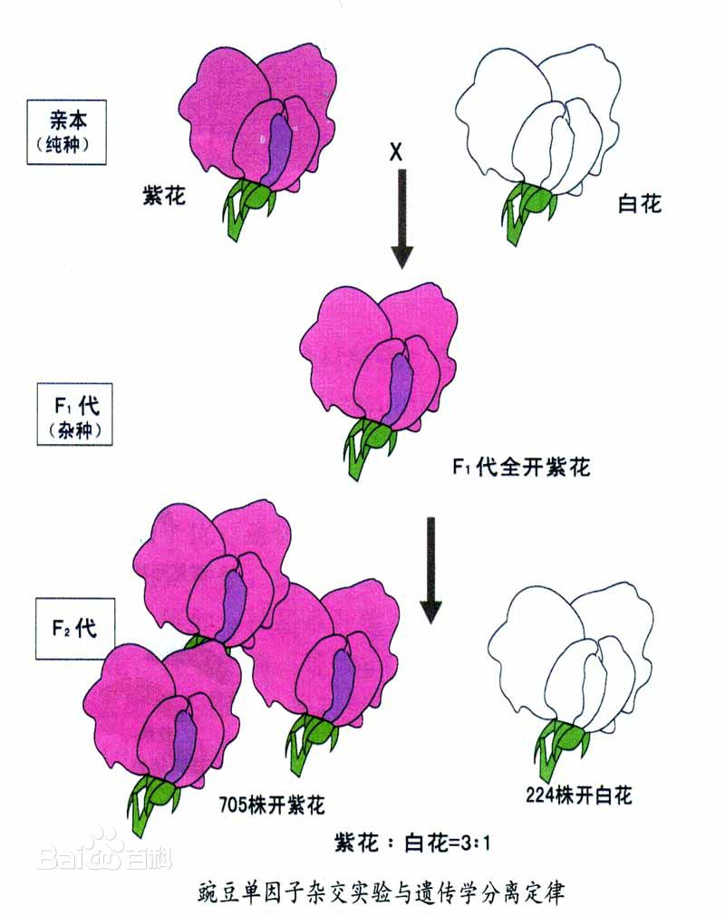
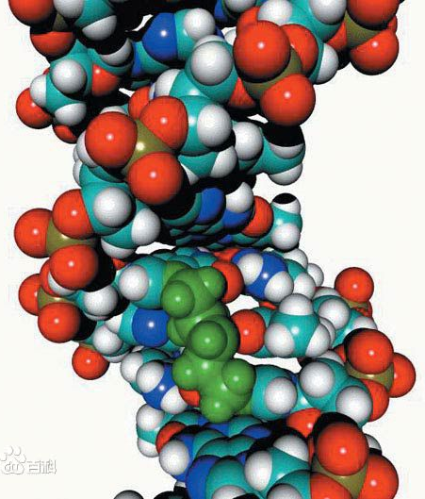
为什么要学习生物信息
此区域插入图片用
早期遗传学数据量仅为千(10³)级别
人类基因组有30亿个碱基对(10⁹)
Notes:
想要分析微生物组数据，一定要学习生物信息学，举一个简单的例子，学过高中生物我们学过遗传学的三大定率：基因分离，自由组合和连锁互换，孟德尔发现遗传学基本规律是(基因分离定律、基因自由组合定律)以豌豆为材料，传统的研究对象数量仅为千级别，10的三次方，人力是可以数过来的，也容易通过观察和简单计算发现规律。在现代基因组时代，人类的基因组的一套染色体就有30亿个基因对，把它印刷成一本人，以每每钟200字每天阅读8小时，需要3万多个天，人一生也无法读完。

Slide 5


人体基因 vs. 人类肠道微生物组基因
Human gut microbiome:
8 -10 million genes
Typically > 160 “species”
at any given sampling time
Host:
~25,000
genes
Lander, E. S. et al. Nature, 10.1038/35057062 (2001)
Li, J. et al. Nature Biotechnology, 10.1038/nbt.2942 (2014)
Notes:
人类基因组，完成18年，编码基因的数据至今只有2.5万个左右。而人类肠道微生物组，基因数据可达千万级另，因为它包括成百上千的物种，人类肠道仅是微生物组中复杂度较低的一类研究对象。想要从微生物组数据中挖掘信息，必须借助当代每秒上十亿次计算机的，乃至上万亿次的超级计算机的帮助。想要使用这个好帮手，你要了解它。

Slide 6
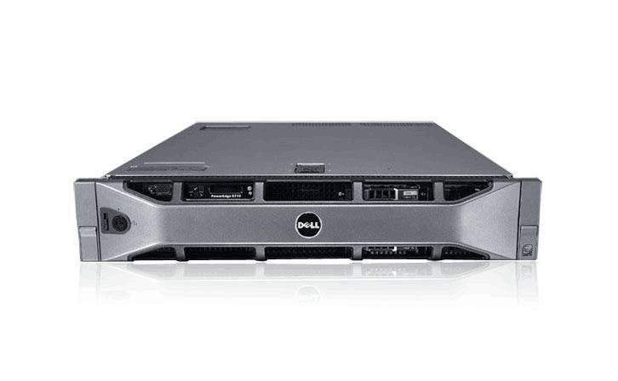
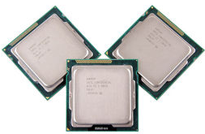
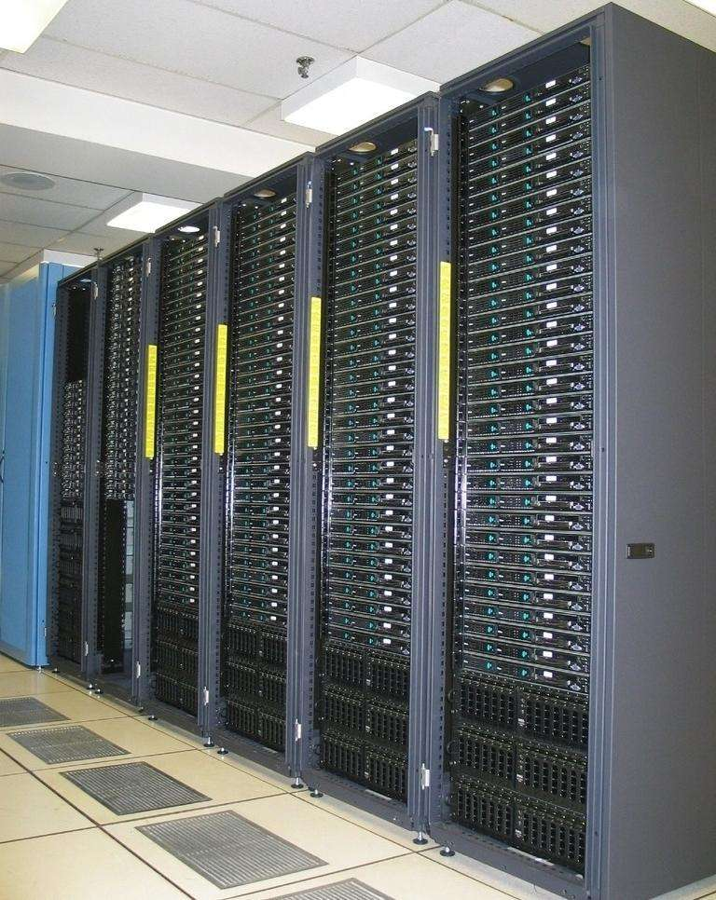
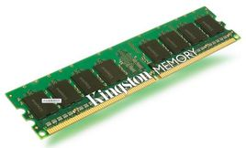
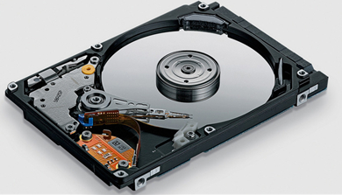
计算机基本结构
CPU 计算中心
服务器
内存-临时存储
硬盘-长期存储
集群
Notes:
想要使用这个好帮手，你要了解它。
知道计算三大基本硬盘的技术指标，和你选购电脑是一样的。CPU频率和核心数量，频率已经进入瓶颈，核心数量4、8，服务器最多28；服务器可插2-4CPU；内存8G/16G，服务器有64G单条，而且可挺几十上百条；硬盘以T为单位，4T/8T，服务器配阵列，达可几十上百T。
服务器为高配电脑，但有更多的扩展能力，更好的稳定性，双电源，冗余备份支持工作中更换硬盘。集群就是多台服务器并联，协同工作。了解这些知识只是为了节约成本，土豪不考虑成本直接用世界上最好的计算平台可以不用了解这些知识也行。
计算机是模拟人脑进行简单重复劳动的过程。数据存储于硬盘，读入内存用于CPU高速计算，结果再返回硬盘保存。服务器和台式机差不多，只是配置高一点，再就是数量多，将数量几台-几十台服务器并联，共同计算，这就是集群。
扩增子却是大数据时代中数据量最小的测序类型，一般配置高一点的笔记本和服务器可以搞定。价格从几千-几百万均可。研究所几百万，课题组10以内几十万，人少几万，个人初学几千就够用。我们可以使用学校、研究所公用的集群，或购买也想阿里、华为云(云目前的问题是大数据上传下载受限有网络)，而研究所或学校内是局域网，数据传输较快。我们还要了解一点硬件的基本知识，主要是单位，不同项目有不同的需求，选择不同配置的服务器。这主要是为了精打细算，土豪随便，可以直接什么都用最好的。
无论是购买服务器，还是云，还是选择分析平台，都要对硬件参数有所了解。当然，土豪随意。不考虑成本都用最好的，可以省去很多精打细算的烦恼。

Slide 7
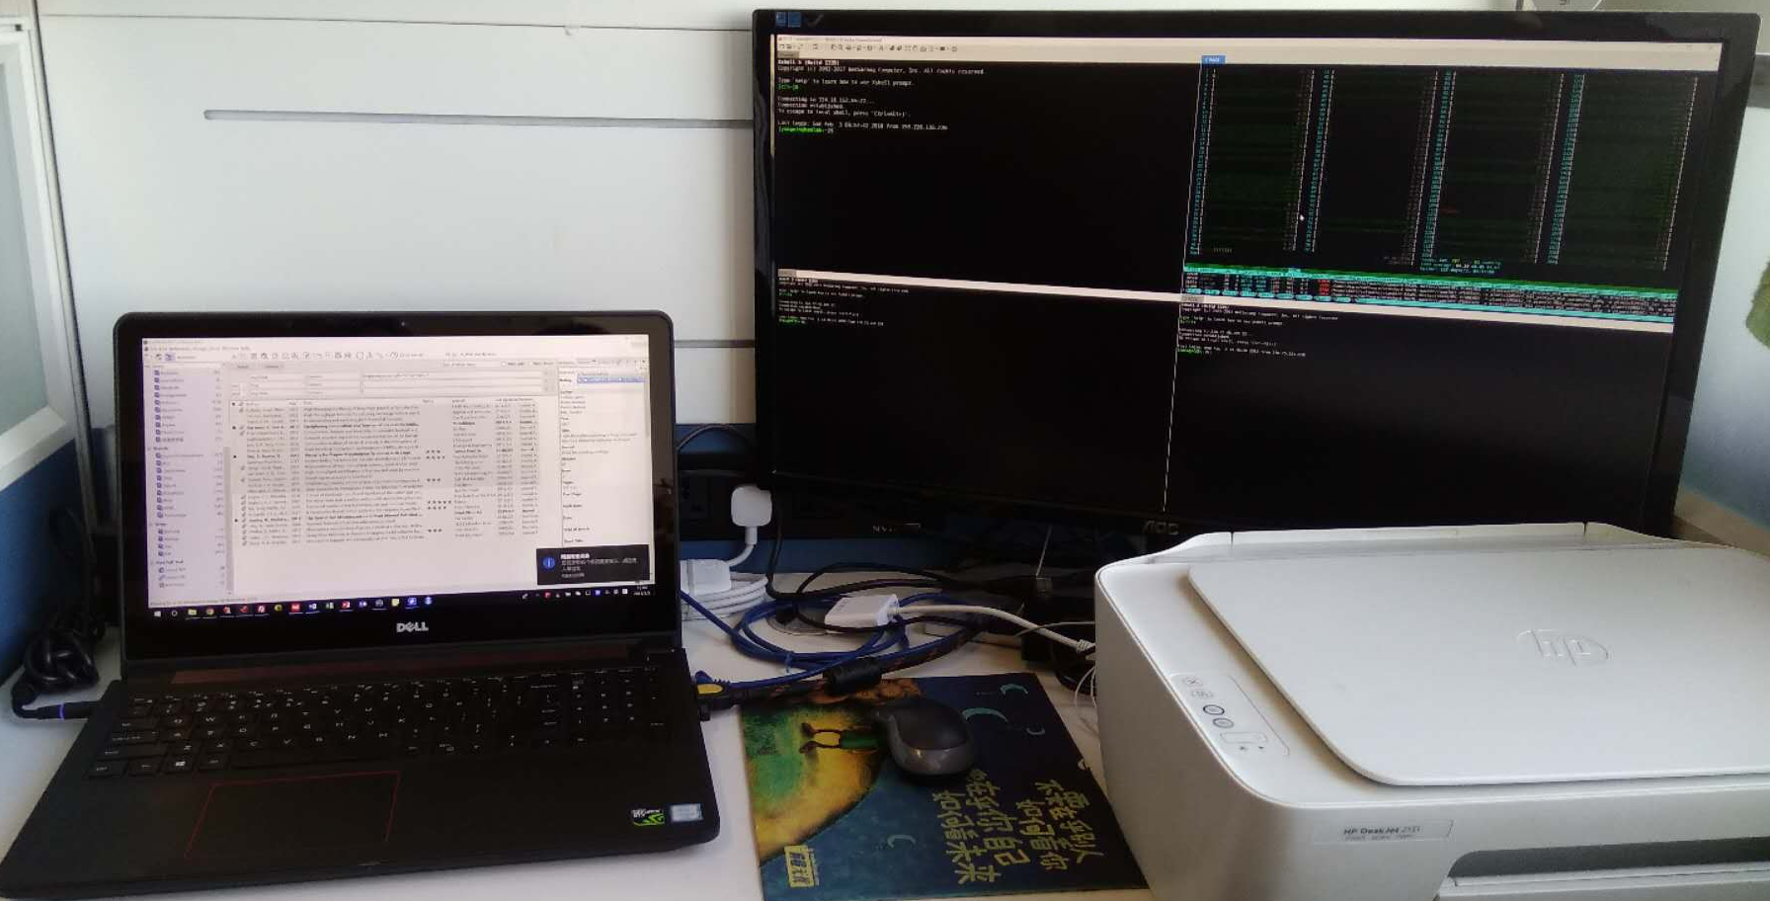
顺手的生信分析工作站：笔记本+显示器
笔记本满足移动办公需求，双显示器方便多任务管理、阅读文献和多图比较
Notes:
笔记本满足移动办公需求，
外接显示器方便多任务管理、阅读文献和多图比较。也不用要求太高，万元以内即可。土豪随意。

Slide 8
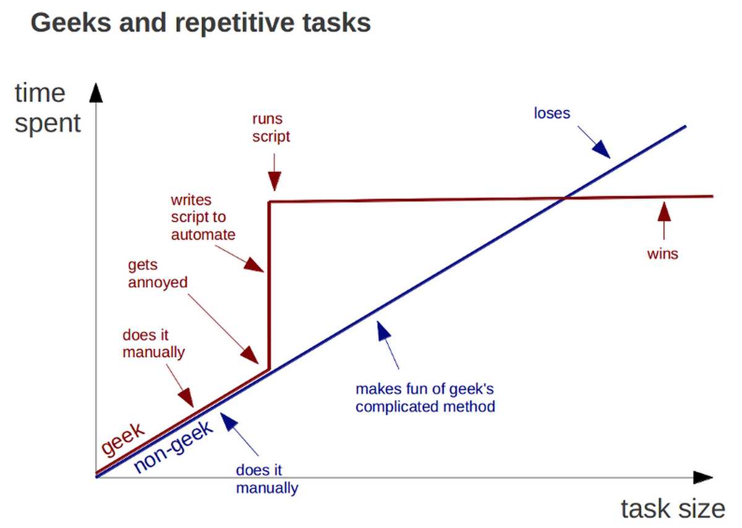
学习编程与手动重复工作比较
从长远角度，学会编程解决大量重复工作可以极大提高工作效率
Notes:
举个例子，你有一千份Excel表，主要工作是计算表格每行均值，再按结果降序排列，筛选出前3均值最高的候选。Excel中操作量与时间成正比的，编程批量操作分三个阶段：1. 手动操作几十份找规律；2. 停下工作编写程序并测试；3. 运行程序完成工作。（单位的文员最需要学编程，但他们会编程就叫数据工程师/科学家，工作效率和工资都要提上几倍）
如果你经常干重复劳动，而不学新技术，那你的辛苦是不值得同情，只能説你工作效率低，加班也活该。

Slide 9
数据分析的基本思想和基本功
真正的科研，从读懂同行的研究开始！

Slide 10
微生物组学研究的基本步骤
微生物组 取样
数据处理 质控定量
统计分析 可视化
“宏组学” 数据产出
Notes:
微生物组研究由以上4个基本部分。微生物组取样，由你的研究目标，科学问题决定，来决动物、植物、人类来源或环境，具体的部分和时期。
数据的产出，包括DNA提取，建库和测序，尤其是测序目前主要由公司来完成，有集团优势。
我们本次主要关注，数据处理和统计分析两个部分，以及它们如何实现。

Slide 11
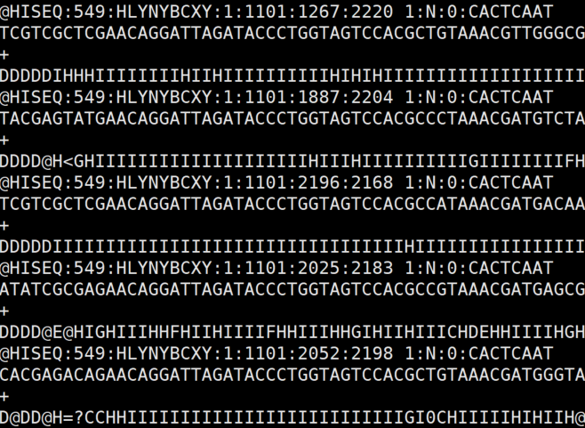
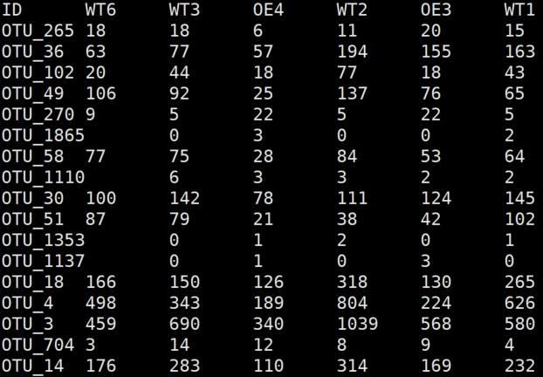
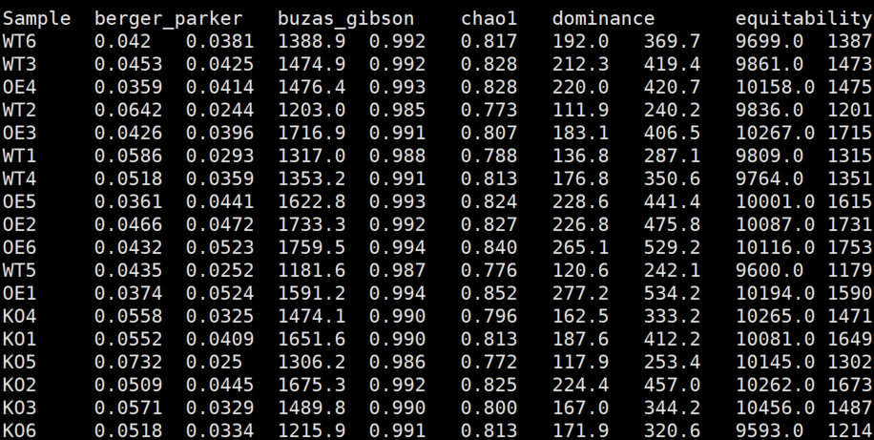
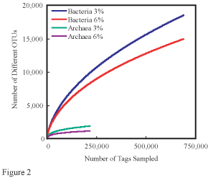
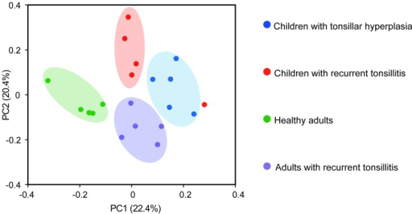
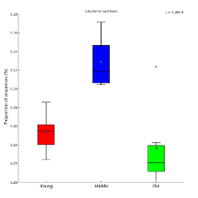
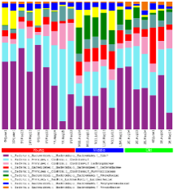
数据分析的基本思想——三步走
降维
降维
可视化
大数据
大表
小表
图
Shell
Shell/R
R
序列: 10⁶ ~ 10⁹
特征表: 10^{1~3} X 10^{3~5}
统计表: 1~N X 10^{1~3}
图: 10^{1~3}个点和统计信息
Notes:
组学数据分析离不开生物信息。原始数据，都是千万上亿条序列，数据量都是人类基因组几十到千百倍；通常需要进行比对、聚类的方法，进行降维，定量；生在数值表，只有千或万级别的表，表的数据，如OTU表、基因表达矩阵；转化成小表，进行多角度抽提，如alpha多样性统计样本丰富度、均匀度、主成分分析、差异组较筛选最显著差异的TopN个候选；到这里，其实分析已经结束，成为人类可读的数据，但不方便观察，也不美观。下面要进行可视化，使数据更可读，方便知识的传播。

Slide 12
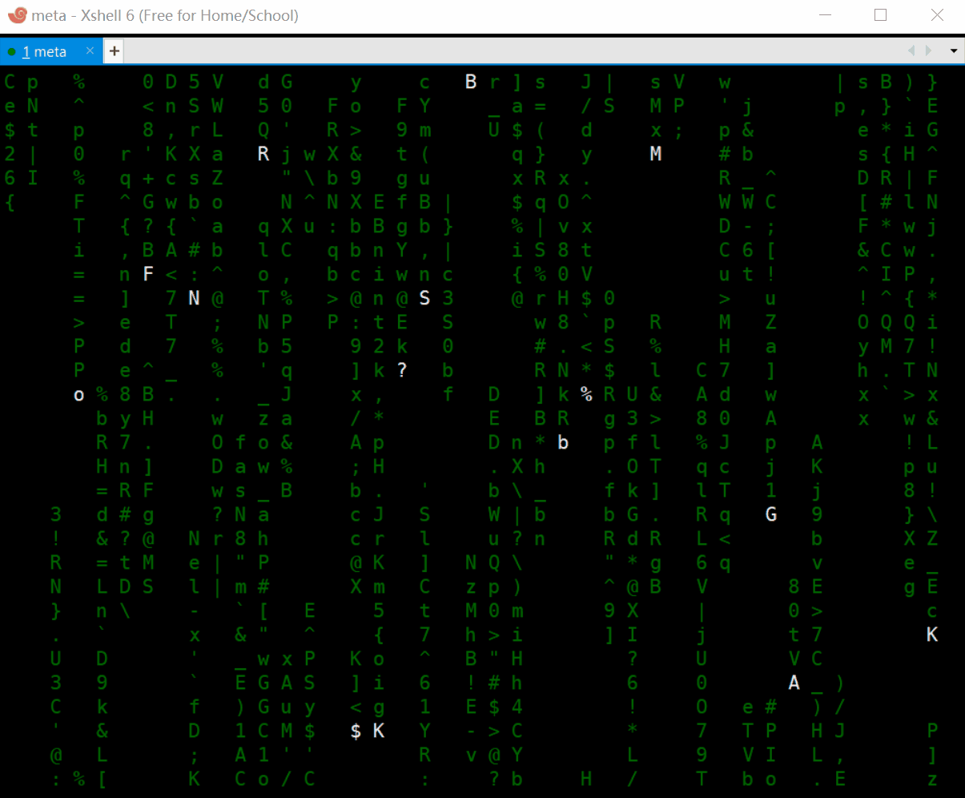
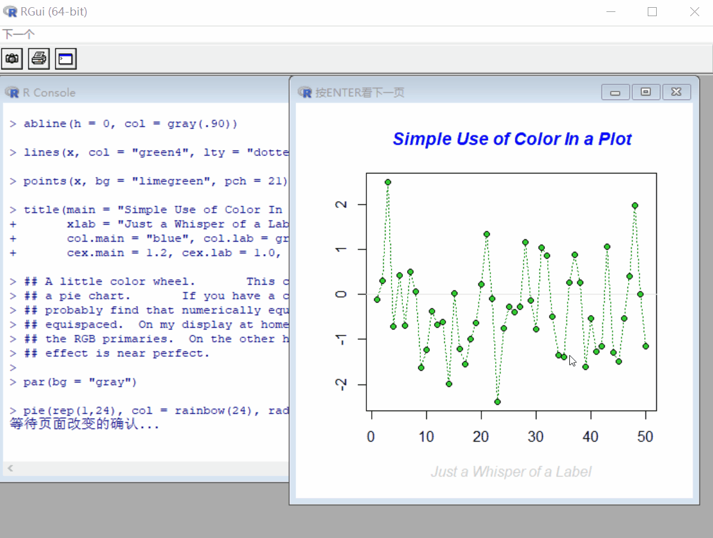
如何实现：Shell + R
Xshell远程访问服务器实现大数据分析环境
RGui提供R语言统计和可视化的环境
Notes:
你可以在Xshell黑色的终端下分析大数据，又可以体验黑客帝国的高B格 示例：sudo apt install cmatrix。也可以在RGui中体验在图形界面下进行数据挖掘和交互绘图，示例demo(graphics)。
这些环境提供了软件高效交互、数据处理的环境；但学习成本仍然较高，需要使用者有较好的基础来输入代码，这对我来説也是非常困难的一件事。第二它有致命的缺点，分析过程没有保存和整理，不好重复。
有没有不用敲代码的工作方式，而且全程保存分析过程，并将这两类工作合二为一。

Slide 13
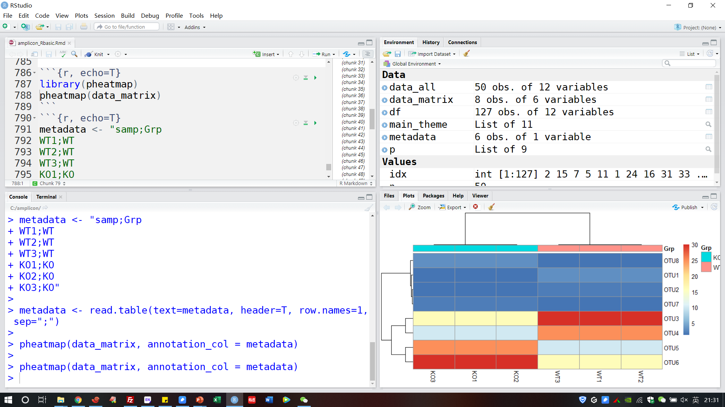
https://www.rstudio.com/
代码编辑区
环境变量/历史
代码执行区
文件/图形预览
13
Notes:
一个软件，将Shell、R语言完美整合：将屏幕分为4个区。代码编辑区可以实时修改和保存代码，不用复制，可选中执行，而且还有目录导航；右侧环境变量随时查看内存中的变量和函数，方便调试；执行区随时交互测试和探索；预览区方便显示、预览、调图片尺寸和保存各种格式。这样就提供了一个容易上手，全能型组学数据分析环境。

Slide 14
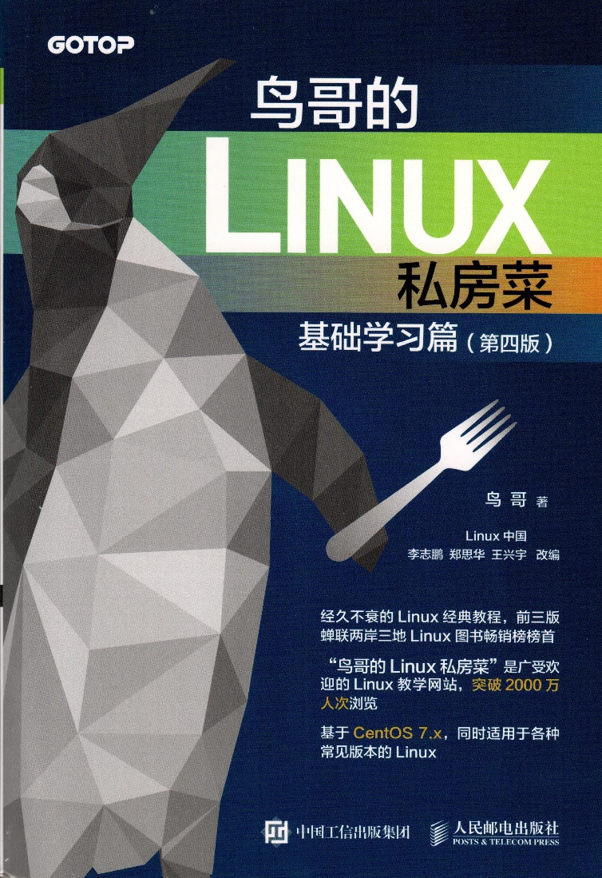
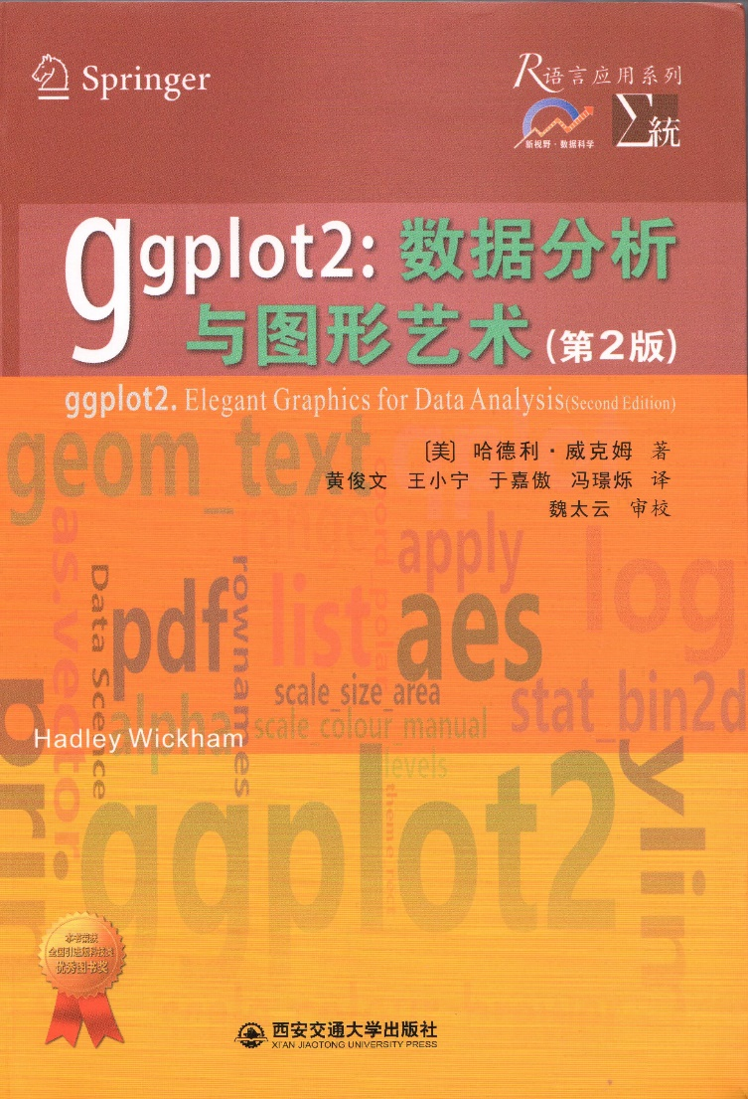
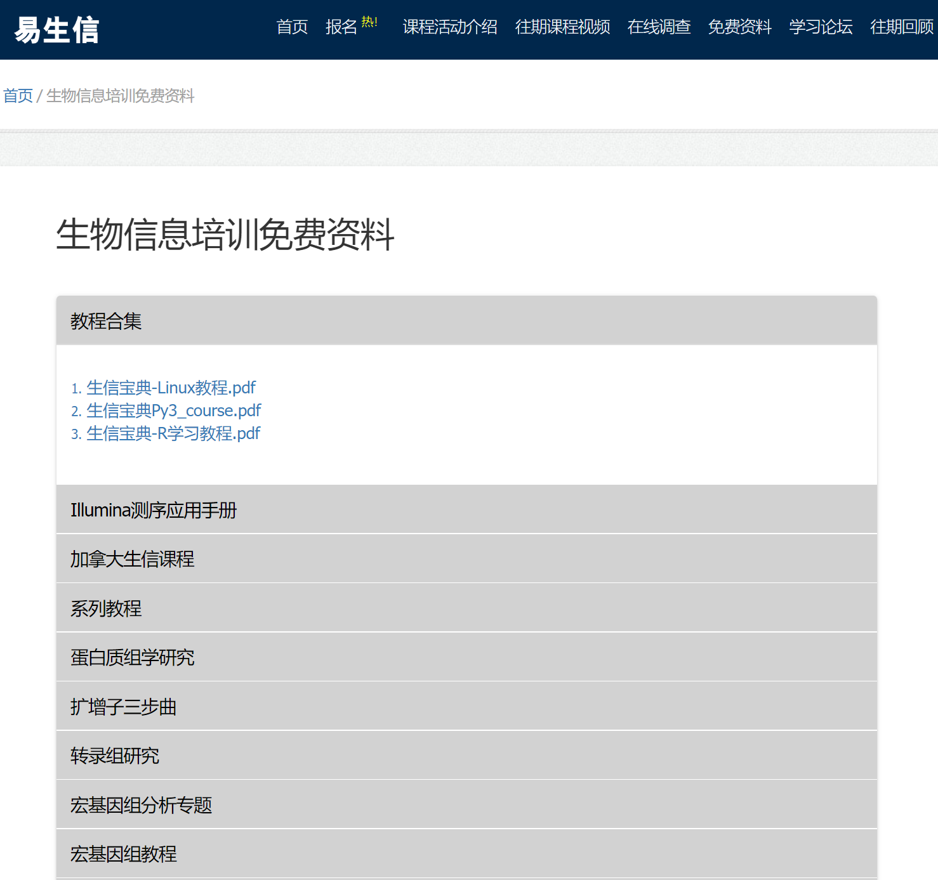
看懂代码：一点点Shell和R语言基础
系统学习Linux和Shell常用命令
系统学习绘图艺术
Wickham, Hadley. ggplot2, 2016.
Cited by 13928
Linux/Python/R/组学免费教程
http://www.ehbio.com/Training/index.php/Home/Index/Articles.html
Notes:
为了看懂现有的分析方法，我们要学习一些基础知识，每种语言入门要学习几十个新单词的含义，即命令或函数；高级阶段掌握顶多百个函数，只是我们现在语言学习成本的百分或千分之一。
想专职从事数据分析的小伙半，推荐大家系统学习鸟哥Linux的花10小时，对电脑的硬盘系统也有介绍，初步了解Linux系统，掌握常用的二、三十个Shell常用命令(单词或缩写)完成日常操作，为使用或搭建分析流程打基础；再花20小时系统学习下威克姆的R语言ggplot2数据分析和绘图；想从事数据分析的小伙伴，有必要系统学习。对于书籍的选择，这种再版更新的书也是值得选择的。二是看阅读量、和引用，也值得选择。
如果你觉得这书内容太多，没有针对性。我们也可以学习，我和朋友整理的笔记，比一般的书更新、代码更新成功率高，且对于生物信息，尤其是组学数据分析的人员有有针对性，可以网站上免费下载学习针多生物信息相关的实用知识。
http://www.ehbio.com/Training/index.php/Home/Index/Articles.html

Slide 15
微生物组学研究方法
扬帆起航！开始真正的微生物组学研究之旅！

Slide 16
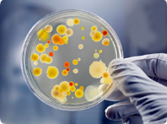
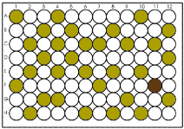
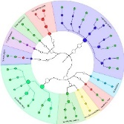
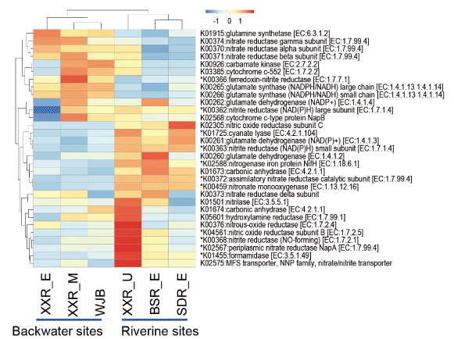
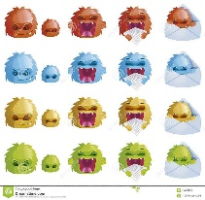
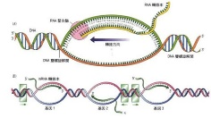
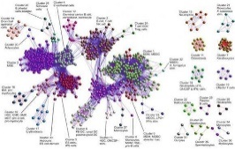
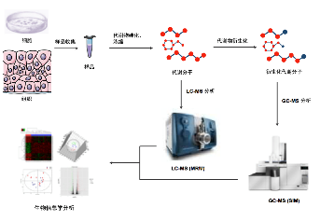
微生物组研究方法概述
特点 | 局限
高通量，高成本 | 无法分离难培养的物种
研究物种多样性 | PCR有偏好性 只能研究分类信息和丰度
研究物种多样性和功能 发现新基因 | 无法得到基因表达信息 信息分析复杂
同时研究DNA和RNA病毒 | 实验成本高 信息分析复杂
研究基因表达信息，寻找样本间表达差异 | 提取和纯化复杂， 数据库信息不完善
获得蛋白表达谱 比较不同环境样本的蛋白差异 | 数据库信息不完善 总蛋白提取困难
获得代谢图谱 比较不同环境样本的代谢物差异 | 数据库信息不完善 难区分宿主和微生物的代谢物
Microbiome
Culturomics
Amplicon
(16S/18S/ITS)
DNA
Metagenomics
Viromics
mRNA
Metatranscriptomics
Proteins
Metaproteomics
Metabolites
Metabolomics
Notes:
培养组主要是平板、液体96孔板培养，+测序鉴定；DNA、RNA层面二代测序；质谱
Amplicon扩增子测序，虽然 仅能揭示微生物的多样性，但是操作简单、有效回避宿主、便宜，现在单个样本的建库和测序价格仅在150元左右。

Slide 17
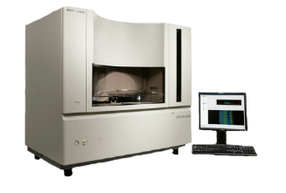
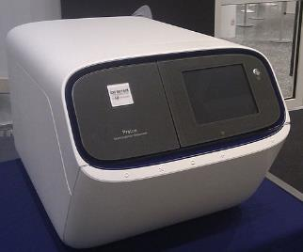
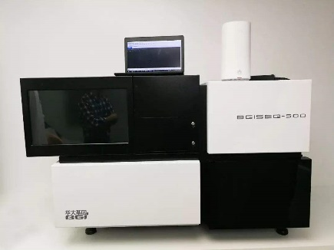
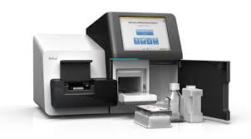
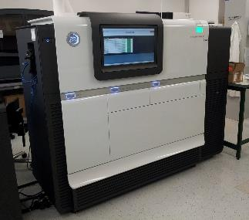
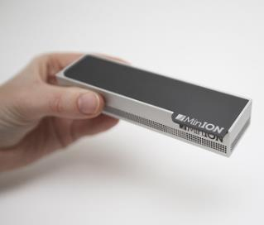
本领域常用测序平台
一代
测序
Sanger
Ion Torrent
BGISEQ
三代测序
Illumina *Seq
Pacific Biosciences
Nanopore

Slide 18
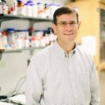
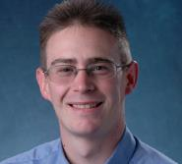

近10年微生物组领域重要软件
Robert Edgar
www.drive5.com
Patrick D. Schloss
schlosslab.org
Rob Knight
knightlab.ucsd.edu
2013: UPARSE 准确OTU聚类方法
2016: VSEARCH免费64位版USEARCH
2011: UCHIME嵌合体检测
2015: UNOISE测序错误过滤和校正
2009: mothur software
2011: LEfSe微生物标记挖掘
2010: QIIME pipeline
2016: DADA2去噪鉴定ASV
2010: USEARCH
2019: QIIME2 pipeline
2009-2019
Notes:
Pat Schloss，引用3.3万，mothur最早的分析流程，引用1.1万，整理了他之前开会的 DOTUR，SONS。不过我用的不多，优点是体系小巧，跨平台，但功能有限。
Rob Knight, 引用近16万，QIIME，QIIME2，综述，引用H指数160。第一版被引近1.6万次，二版己正在出版，已经引用近千，我也有幸参与，本月即将在Nature Biotechnology杂志上线。
Robert Edgar, 引用6.1万，usearch, uchime, uparse, unoise, sintax，引用数万；由于USEARCH收费，模仿它的免费版发布后，都迅速引用上千；
入门的话：推荐经费允许，购物USEARCH 64位版，功能齐全，还有技术支持，我们也正在建设USEARCH的中文文档系统，并为国内用户提供更好用的教程和购买渠道；经费无法支付软件费用，可以使用类似软件VSEARCH，我们下推出过教程；有一定经验后，可以上手QIIME2，交互式探索数据。
这些软件主要实现了大数据到表、小表和部分结果图。离发表文章还差的远，对于个性化的分析，还需要很多工具的辅助。当然也有很多宏基因组软件，但使用量最高也就千次，和扩增子的主流软件不在一个数量级，具体可阅读公众号相关文章。
Huttenhowver: Lefse、graphlan、humann2、picrust

Slide 19
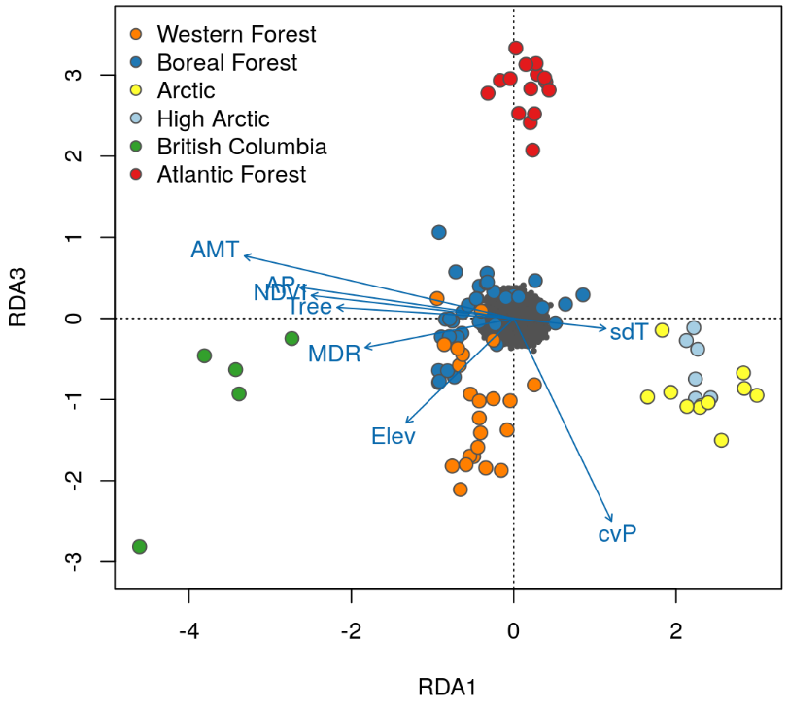
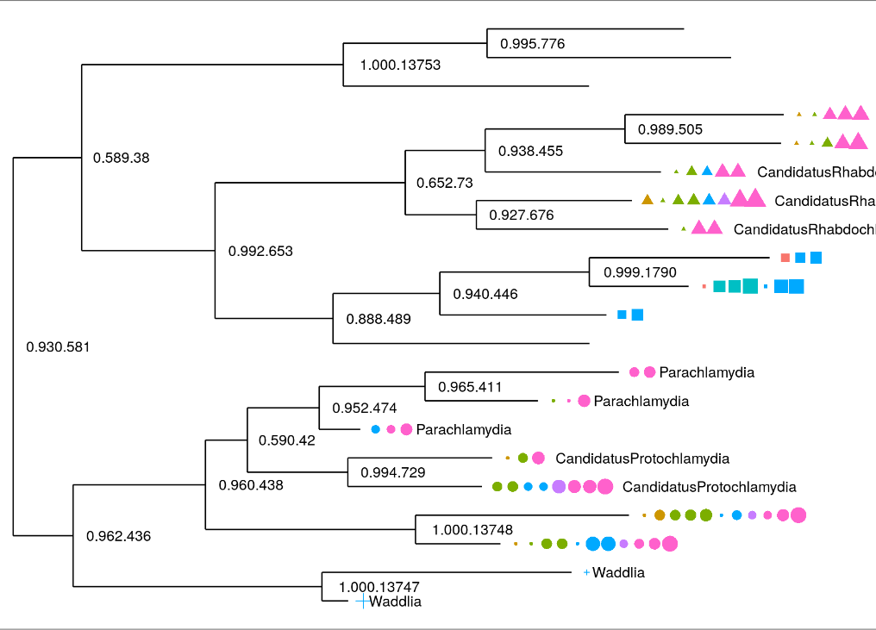
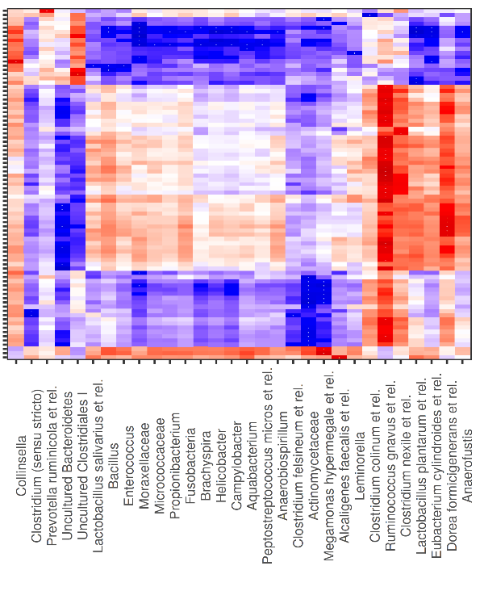
可视化的常用R包
vegan
phyloseq
microbiome
Oksanen, J. et al. The vegan package. Community ecology package 10, 631-637 (2007).
McMurdie, P. J. & Holmes, S. phyloseq: An R Package. PloS one 8, e61217, 10.1371/journal.pone.0061217 (2013).
Lahti, L., Shetty, S., Blake, T. & Salojarvi, J. Microbiome r package. Tools Microbiome Anal. R. (2017).
Notes:
Vegan发布10余年，引用超2万次。引用2千多次。最近发布的Microbiome包，这些工具有些现在的函数，为我们自己写代码统计绘图节约大量时间
https://popgen.nescent.org/2018-03-27_RDA_GEA_files/figure-html/nicer_plot2-2.png

Slide 20
提供开源可重复分析的实验室
密歇根大学Pat Schloss http://www.schlosslab.org
斯坦福大学Susan Holmes http://statweb.stanford.edu/~susan/
德国马普Paul Schulze-Lefert https://github.com/garridoo
北卡教堂山Jeffery L. Dangl https://github.com/isaisg/
EMBL-EBI Robert D. Finn https://github.com/Finn-Lab/MGS-gut
比利时鲁汶大学 Jeroen Raes https://github.com/raeslab
贝勒医学院 Christopher J. Stewart https://github.com/StewartLab
遗传发育所/CEPAMS白洋 https://github.com/microbiota
Notes:
同行的文章的分析还有更多种玩法，你自己学习，自己设计，参考同行代码还是最高效的方式。如果你想可重复分析，不想因为一点修改反复调整图形细节，可以用更高效的代码方法。很多同行都有分析。我们在学人基础上去学习，去修改，可让工作效率提高、数倍，至数十倍。

Slide 21

打破知识鸿沟——宏基因组公众号
撰写并分享科研经验、软件方法、文献笔记和分析代码
两年——744天，423篇原创文章，200多万字
扩增子系列图表解读、分析流程和绘图教程21篇
QIIME2中文帮助文档18篇
宏基因组分析流程20篇
解读翻译文章综述300多篇
5万+同行关注，800万+阅读量
Notes:
解决本领域中文资料匮乏的困境。 在3年前，我刚进入这个领域时，学习是非常困难的，自己的专业知识缺失，中文资料也严重缺乏。一些公司有分析方法，但説是核心机密不分享。国内同行也不愿意分享他们的核心流程，怕几年的积累让别人几个月学会；刚开始学习非常茫然，无从下手。后来兴起的公众号，同学邀请我分享技术、经验。想到了创办一个同行分享中文资料的平台，为本领域知识经验的积累，提交检索便利，节约同行解决问题的时间。
两年前创办了宏基因组公众号，每天发布笔记；一不小心，就像日志一样坚持 了两年，发布了400多篇和撰写了200多万字。当初以为太专业，只有500个同行关注讨论。目前有5000多同行好友，关注已达5万多人，两年累计阅读达800多万。

Slide 22
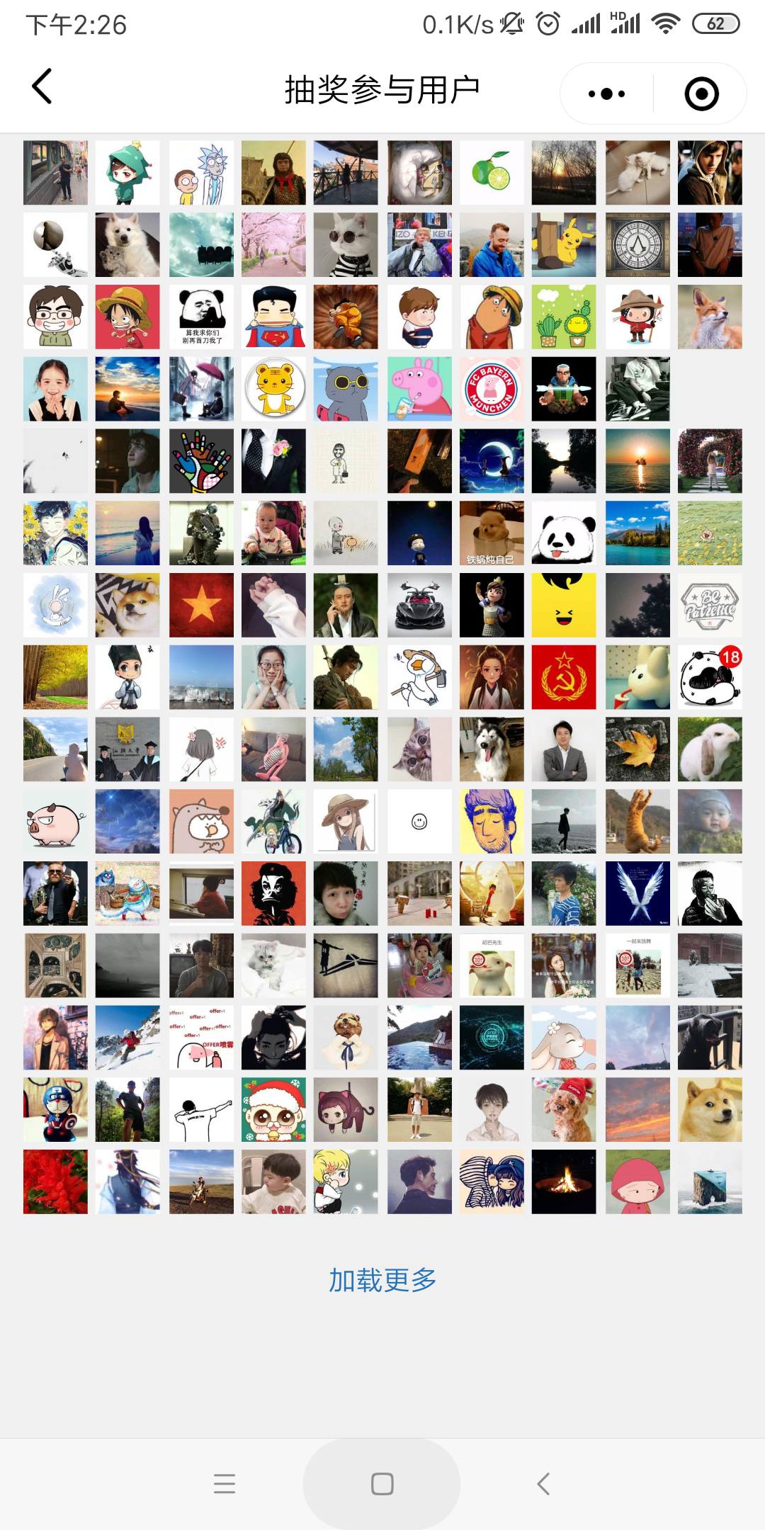
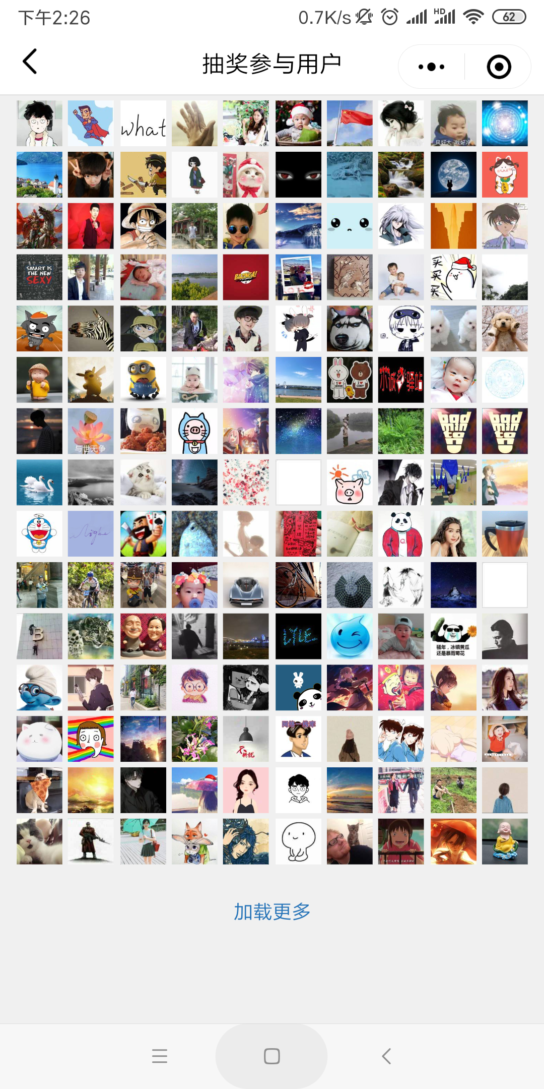
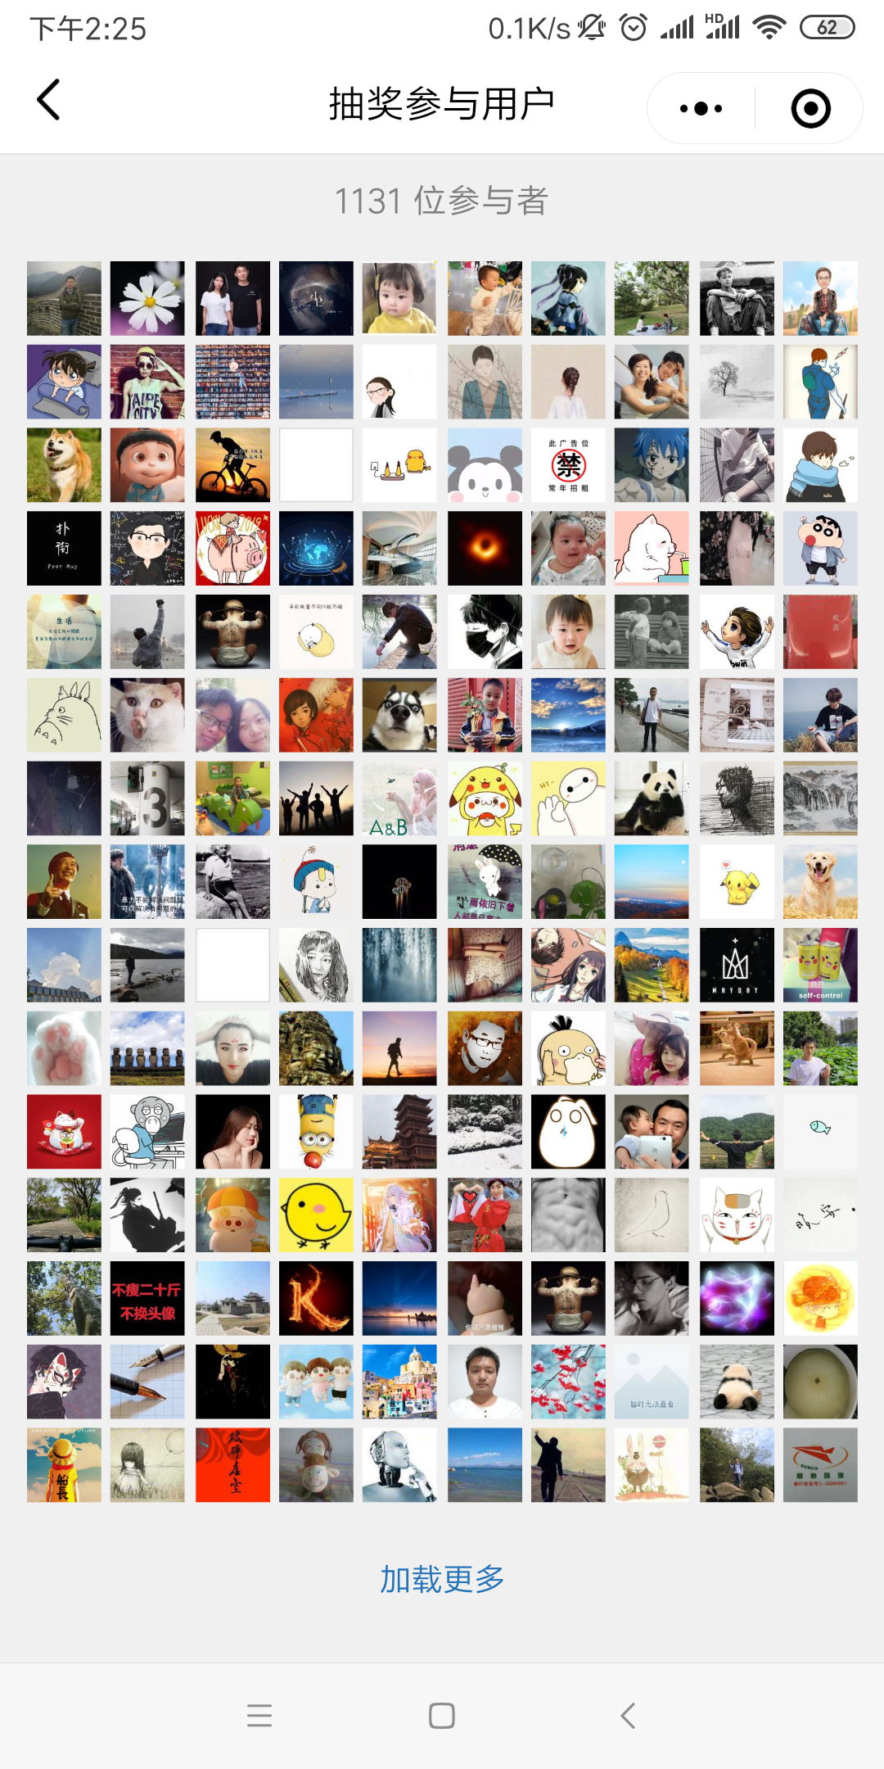

Slide 23
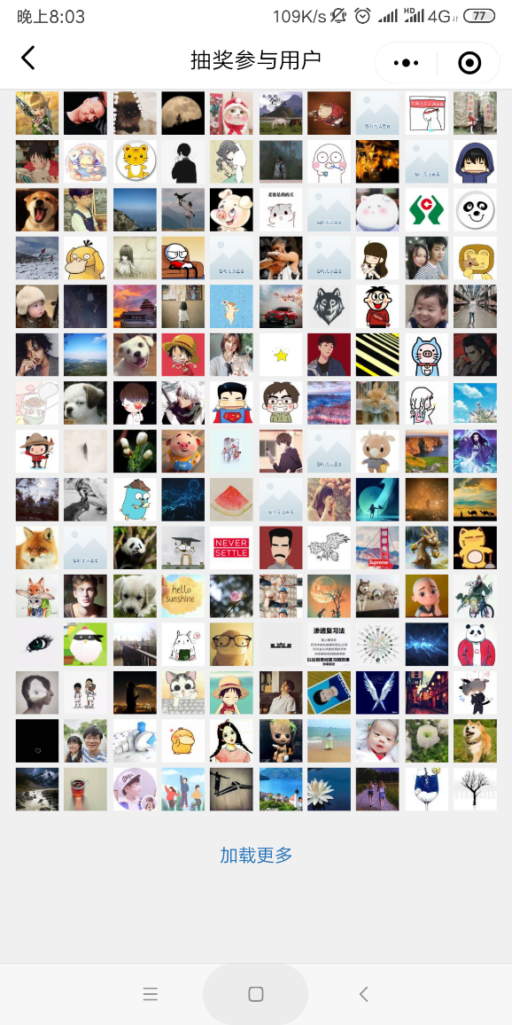
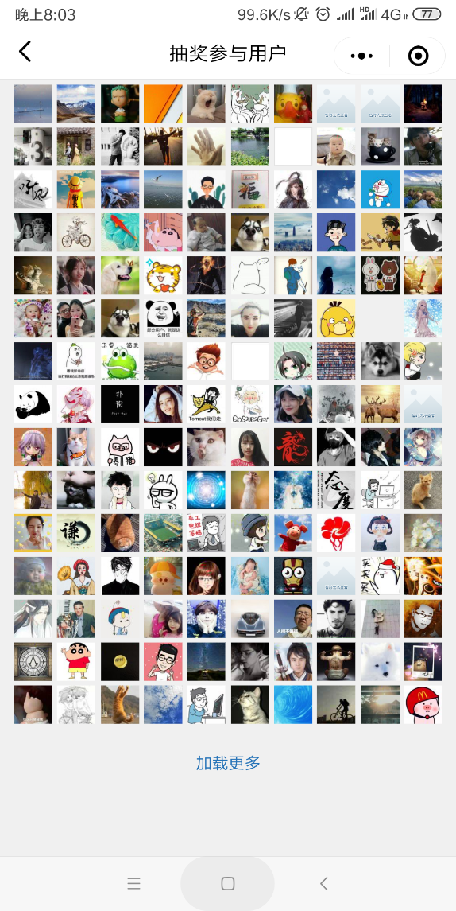
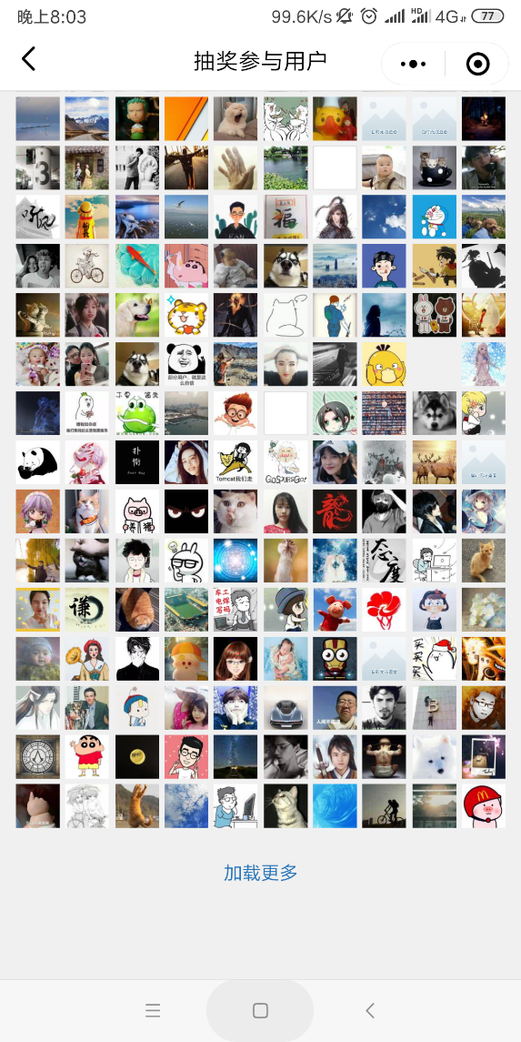
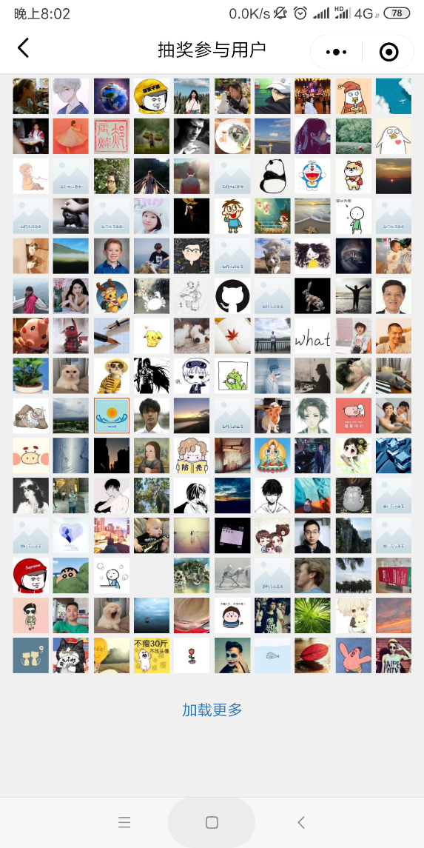
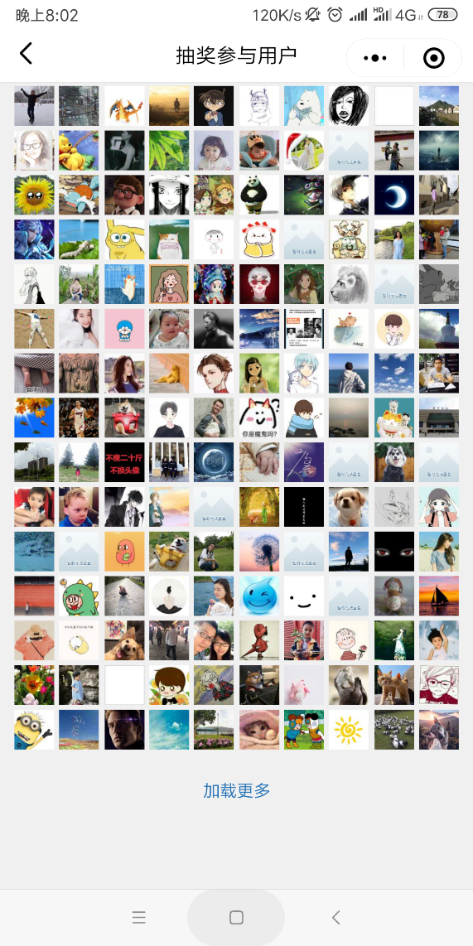
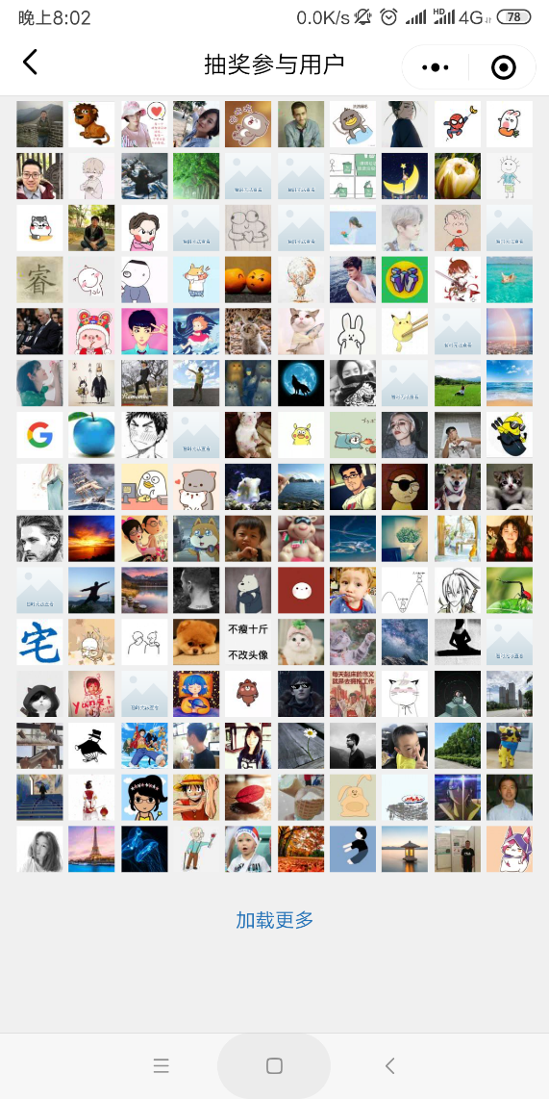







Slide 24

主要参与的作者和单位
30+国内外同行投稿
稳定的编辑团队和稿源
欢迎同行发布科研经验、成果解读、技术方法
Notes:
运行的两年多，第一年基本是我一个人在坚持分享。目前有30多人同行，在国内外华人圈都有人参与，现在更多的工作是帮助同行来稿的审核和修改。

Slide 25







付出总有回报
Notes:
有人问你分享这些资料一定花了很多时间吧！但付出不仅帮助了很多同行，而且收获最大的是我自己。
这两年，经历了投稿完全不送审，在成为送审后被拒，再到送审后小修接收3个阶段。
我负责、参与分析共有7篇文章发表或被接收，累计影响因子达130多分，包括1篇Science和2篇Nature Biotechnology，其中我全面负责分析的两篇被自然生物技术、中国科学选为封面文章，都是对我学习分享工作最大的认可。

Slide 26


付出总有回报
Notes:
有人问你分享这些资料一定花了很多时间吧！但付出不仅帮助了很多同行，而且收获最大的是我自己。
这两年，经历了投稿完全不送审，在成为送审后被拒，再到送审后小修接收3个阶段。
我负责、参与分析共有7篇文章发表或被接收，累计影响因子达130多分，包括1篇Science和2篇Nature Biotechnology，其中我全面负责分析的两篇被自然生物技术、中国科学选为封面文章，都是对我学习分享工作最大的认可。

Slide 27

ImageGP——在线绘制20种图
http://www.ehbio.com/ImageGP/
Notes:
更多的人，可能不像我一样，时间有限，是全职数据分析。只是想做一些常用的分析和可视化，我们开发一个在线工作，叫ImageGP，可以实现20种常用图绘制，还有微生物组一些常用的分析工具，可以在线一键生成。

Slide 28

粘贴数据 - 选择参数 - 一键出图

Slide 29
微生物组数据分析入门指南
基本思想、工作环境、基本技能、工具选择及经验

Slide 30
微生物组数据分析入门指南
研究的基本步骤：采样——测序——数据处理——统计可视化
分析的基本思想：大数据——大表——小表——图
分析如何实现：RStudio环境 = Shell + R
分析软件的选择： U(V)SEARCH、QIIME(2)、mothur
可视化：vegan、phyloseq包、文章代码和在线平台
记录并分享笔记的习惯：Markdown电子笔记 + 公共平台分享
Notes:
程序语言不要抵触，你会在长期工作中受益匪浅，节约大量时间
新人推荐学Usearch，免费学vsearch，这些在windows下笔记本可搞定；有一定基础后可上手QIIME2，如果你身边有mothur的高手或团队有使用的历史，继续使用也没问题。方法和软件永远学不完，参考同行建议，或挑选常用的(按引用排序)方法和软件上手，新软件首选Nature Biotechnology、Nature Methods、引用
学习现成的东西，降低学习成本，不要轻易去造轮子，因为很多轮子的工作量就比一个博士生毕业的课题还要大；我们是在探索问题，不是在开发愿意方法。
分析笔记的习惯：Markdown电子笔记 + 公共平台分享，纸质笔记和书已经严重过时，一定要学会使用电子笔记，纯文本，可检索才是硬道理。建议分享公共平台，即是对笔记的有效备份，帮助同行，更能帮助自己，互联网的检索能力更强大。新知识太多记不住，掌握自己的组织方式，电子化层级分类，需要用时层级或关键字查找即可，才能在大数据时代有当前有效积累知识体系，提交工作效率。把自己记录成自己看得懂，和写成别人看得的懂的科普，理解 程度是完全不同的，系统整理分享资料，不仅帮助同行，对自己的工作效率也有很大提高。

Slide 31







扇子
墙
长矛
绳子
蛇
树
Notes:
科研的过程，是盲人摸象的过程，我们发现的结果，也绝对不真理，仅仅是我们当前研究手段所呈现给我们的结果。当我们看这张图很可笑时，其实现实生活中的很多重大发现就是这种水平，比如物种的命名，如把产生青霉素的菌，叫青霉菌，但此项功能并不能代表这个物种，因为这只是它成千上万个功能之一。即使在当今的组学时代，我们可能测序完整的基因组，转录组、蛋白组、代谢组，也是仍然有太多的事解析不清，经常得出相反的结论，也许大家可以通过此图来理解其中的原因啦 ！带不怀疑的精神，勇敢的探索微生物组学数据，进一步了解微生物组与人类的关系，让生活更美好!

